Slide 1

ИЗДАТЕЛЬСТВО «ИНТЕЛЛЕКТ-ЦЕНТР»
Проекты Издательства «Интеллект-Центр» для организации обучения и контроля знаний учащихся в 2024/2025 учебном году.

Slide 2
Экономика. Учебник для 10-11 классов.
под общей редакцией Грязновой А.Г., Думной Н.Н. и Мироновой Н.С.
Учебник предназначен для учащихся старшей школы (10-11 класс) и соответствует базовому уровню.
Составлен на основе федерального компонента государственного стандарта среднего (полного) общего образования.
Представляет собой систематическое изложение основных разделов экономической теории. В доступной для обучающихся форме в книге излагается экономическая теория и широко представлен российский опыт. Сложные теоретические вопросы поясняются многочисленными примерами из реальной жизни.
Учебник состоит:
из 15 глав;
ряда дополнительных разделов:
- проблемные ситуации для анализа,
- задания для самостоятельного выполнения,
- деловая игра «Рынок труда»,
- список тем для написания эссе и обсуждения,
- глоссарий,
- перечень тем для индивидуальных проектов.

Slide 3

Лосев С.А.
Право. Учебник для 10-11 классов.
Учебник разработан с учетом требований, предусмотренных ФГОС для реализации основной образовательной программы среднего общего образования.
Учебник ориентирован как на базовый, так и на углубленный уровень изучения права, познакомит с основами теории государства и права, положениями основных отраслей права, с особенностями профессиональной юридической деятельности.
Содержит темы, отсутствующие в ряде других учебниках по праву, рекомендованных ФПУ, например, законность и правопорядок, реализация права, банковское право, международное право, изобретательское право
Наиболее подробно (11 параграфов) изучаются вопросы государственного устройства и конституционного права РФ.
Прошел экспертизу в Институте права (РАН).

Slide 5
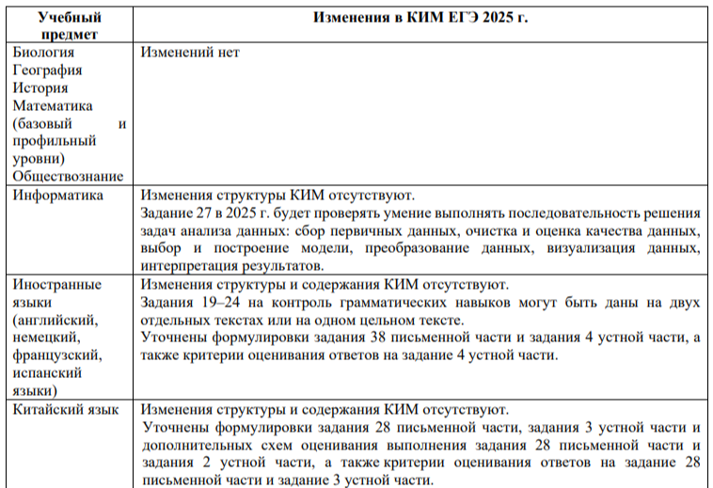
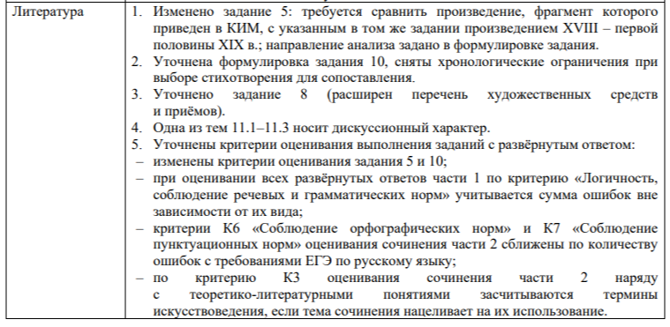
Планируемые изменения в КИМ ЕГЭ 2025 года

Slide 6
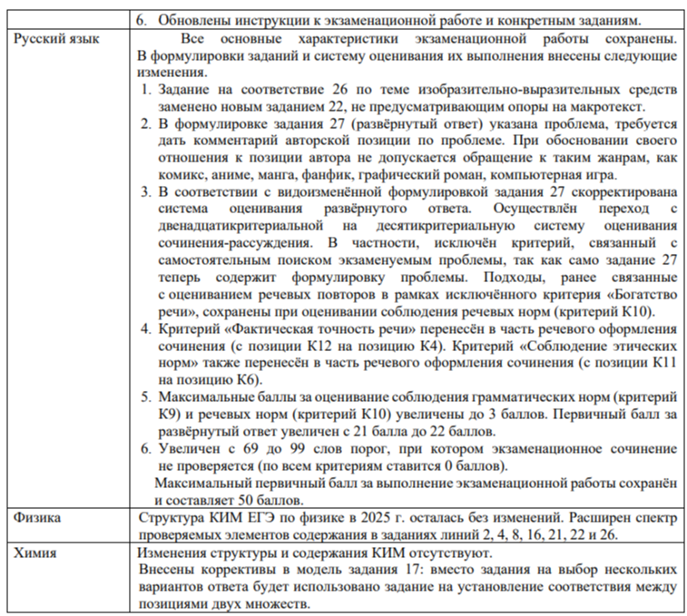

Slide 7
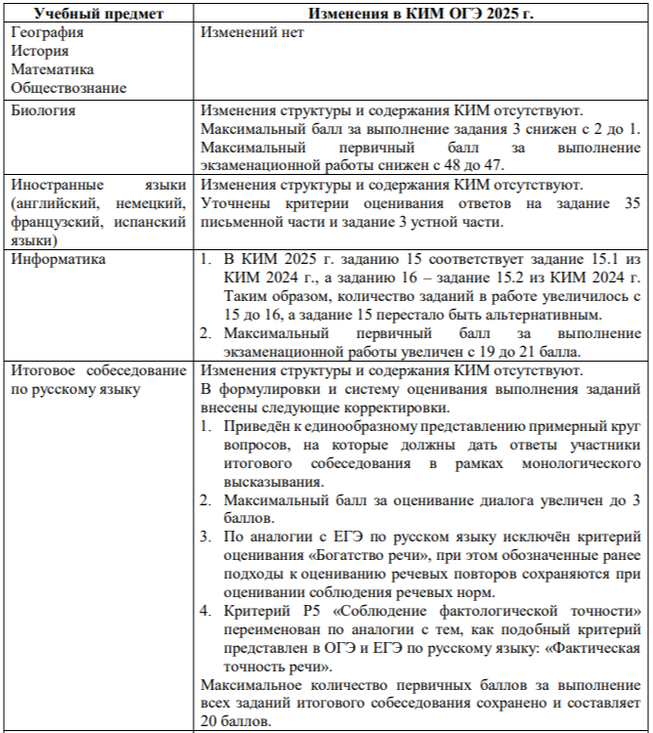
Планируемые изменения в КИМ ОГЭ 2024 года

Slide 8
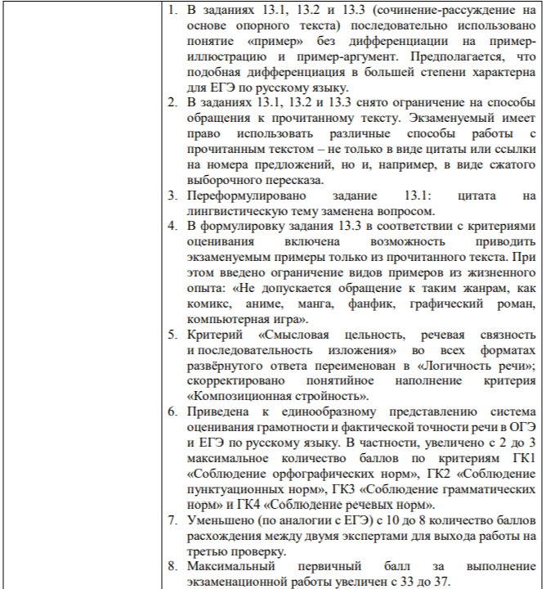

Slide 9
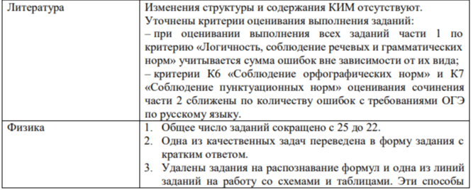
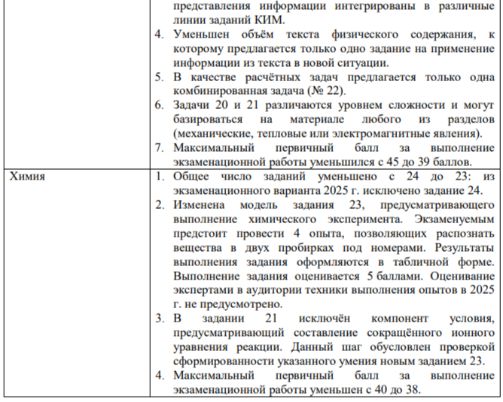

Slide 10

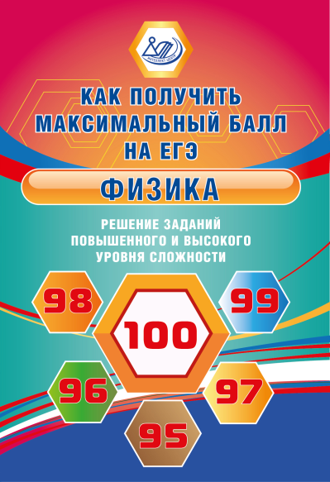
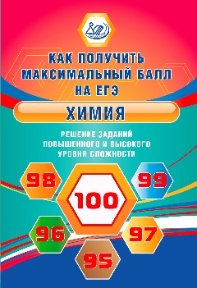





МАТЕРИАЛЫ ДЛЯ ПОДГОТОВКИ УЧАЩИХСЯ К ЕГЭ
СЕРИЯ КНИГ:
РЕШЕНИЕ ЗАДАНИЙ ПОВЫШЕННОГО
И ВЫСОКОГО УРОВНЯ СЛОЖНОСТИ.
КАК ПОЛУЧИТЬ МАКСИМАЛЬНЫЙ БАЛЛ НА ЕГЭ.
Каждое пособие содержит:
теоретические материалы
справочные материалы
методические рекомендации
образцы решений
необходимое для оптимальной подготовки количество сложных заданий
ответы ко всем заданиям.
Использование данных сборников
обеспечивает надёжную подготовку к ЕГЭ,
которая позволит получить
максимальный балл
на предстоящем экзамене.

Slide 11
Русский язык. Разбор всех типов заданий.
Как получить максимальный балл на ЕГЭ.
Автор: Драбкина Светлана Владимировна
В пособии представлена пошаговая система подготовки выпускника к сдаче ЕГЭ по русскому языку на максимальный балл.
К каждому виду заданий экзаменационной работы дан подробный комментарий, теоретический материал и приведены тесты, ответы к которым даны в конце пособия.
Особое внимание уделено тем заданиям, которые вызывают затруднения у школьников.
Подробно рассмотрена и вторая часть контрольно-измерительных материалов ЕГЭ по русскому языку: сочинение-рассуждение.
Приводятся критерии оценивания сочинения, подробный план.
Даны рекомендации по обозначению проблемы,
созданию комментария (как привести два примера-иллюстрации
из текста, пояснить каждый и проанализировать
смысловую связь между ними),
определению позиции автора
и обоснованию собственного мнения.
Пособие прошло научно-методическую оценку
ФГБНУ «ФИПИ».

Slide 12
Математика. Решение заданий повышенного и высокого уровня сложности. Как получить максимальный балл на ЕГЭ.
А.В. Семенов, И.В. Ященко и др.
В предлагаемом учебном пособии даны основные типы заданий повышенного и высокого уровня сложности, используемых на ЕГЭ по математике.
Особое внимание уделяется разбору заданий, вызвавших наибольшие затруднения.
Для тренировки и самоподготовки к ЕГЭ предлагаются задания с развёрнутым ответом различного уровня сложности по всем содержательным блокам.
Пособие адресовано старшеклассникам, преподавателям и родителям.
Пособие прошло научно-методическую
оценку ФГБНУ «ФИПИ»

Slide 13
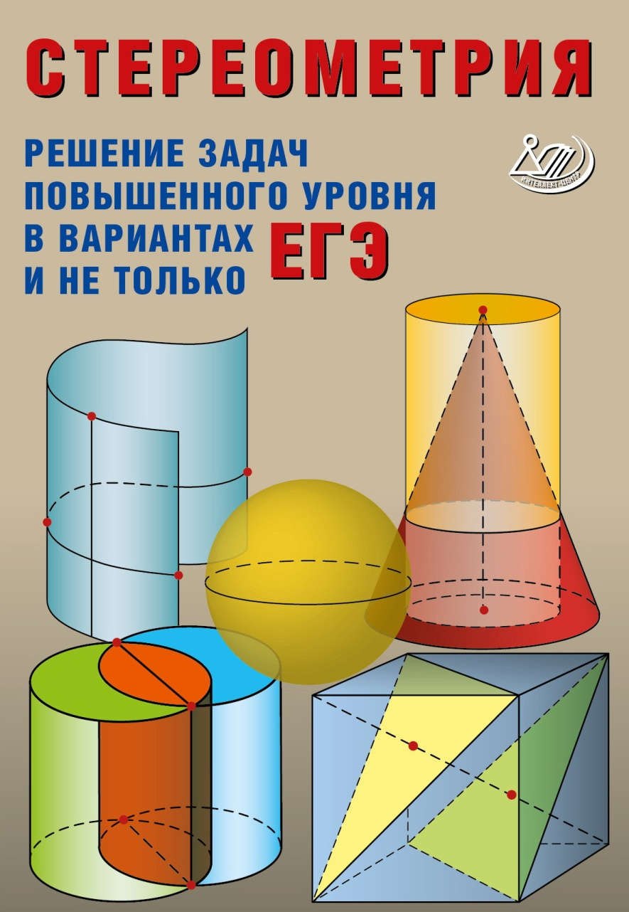
«Стереометрия. Решение задач повышенного уровня
в вариантах ЕГЭ и не только»
Автор: Прокофьев А.А.
Пособие «Стереометрия. Решение задач повышенного уровня в вариантах ЕГЭ и не только» написано на основе личного опыта автора в преподавании геометрии учащимся профильных классов.
Оно будет полезно всем выпускникам на этапе подготовки к сдаче ЕГЭ по математике на профильном уровне, учителям, осуществляющим обучение геометрии в старших классах, методистам и репетиторам, а также может быть использовано и при дистанционном обучении.

Slide 14
«Курс алгебры и начал математического анализа
в инженерных классах»
Авторы: Прокофьев А.А., Карташов С.С.
Данное пособие содержит дидактические материалы по ряду тем школьного курса математики, которые будут полезны при обучении учащихся инженерных классов.
Пособие написано преподавателями технического вуза на основе личного опыта авторов в преподавании различных разделов математики.
Пособие в первую очередь предназначено учителям, обучающим учащихся инженерных классов, но будет также полезно учителям, ведущим преподавание математики в профильных 10-х и 11-х классах.

Slide 15
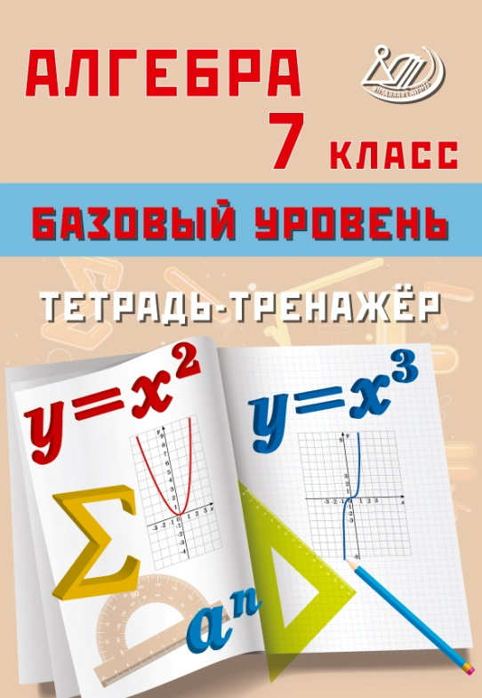
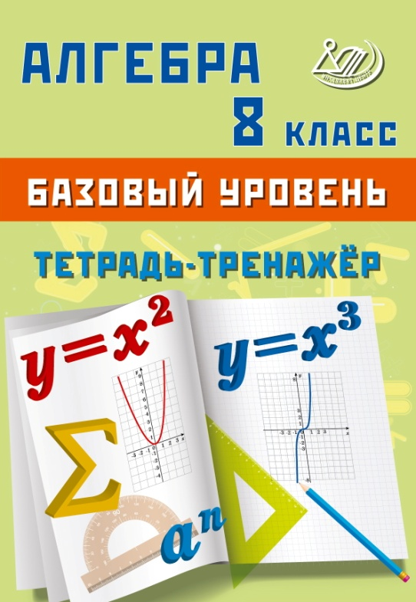

Издательство «ИНТЕЛЛЕКТ-ЦЕНТР» предлагает новые пособия по математике
Алгебра. Базовый уровень. Тетрадь-тренажёр
7, 8, 9 класс.
Автор: Сиротина Татьяна Владимировна
Тетради-тренажёры – это уникальные пособия, помогающие формировать необходимые навыки для выполнения различных видов заданий по алгебре, своевременно выявлять и устранять пробелы в знаниях. Все задания удобно систематизированы в виде таблиц, а выполнять их решение можно непосредственно в тетрадях-тренажёрах. Материалы ориентированы на учебники «Математика. Алгебра. Базовый уровень» (7, 8, 9 классы) под редакцией С.А. Теляковского; также возможно их применение с другими учебниками по алгебре 7-9 классов.
Пособия адресованы учителям математики, репетиторам, учащимся и их родителям.

Slide 16



Издательство «ИНТЕЛЛЕКТ-ЦЕНТР» предлагает новые пособия по математике
Геометрия. Тетрадь-тренажёр
7, 8, 9 класс.
Автор: Сиротина Татьяна Владимировна
Тетради-тренажёры – это уникальные пособия, помогающие формировать необходимые навыки для выполнения различных видов заданий по геометрии, своевременно выявлять и устранять пробелы в знаниях. Все задания удобно систематизированы в виде таблиц, а выполнять их решение можно непосредственно в тетрадях-тренажёрах. Материалы ориентированы на учебник «Математика. Геометрия: 7–9 классы: базовый уровень» (Атанасян Л.С., Бутузов В.Ф., Кадомцев С.Б. и др.), включённый в Федеральный перечень учебников. Также возможно применение этих материалов с другими учебниками по геометрии 7-9 классов.
Пособия адресованы учителям математики, репетиторам, учащимся и их родителям.

Slide 17

Алгебра
Крачковский С.М., Фирстова Н.И., Кийко С.И.
Алгебра. 7, 8, 9 классы. Новые дидактические материалы для углублённого изучения математики.
Цель данных пособий — помочь учащимся научиться основным математическим методам решения задач. Для этого в книгах приведены необходимые теоретические сведения, а способы решения уравнений носят конкретные названия.
Набор заданий, представленный в дидактических материалах стимулирует ученика к мыслительной деятельности, а решение задач обеспечивает развитие личности.
Дидактические материалы ориентированы на учащихся 7, 8 и 9 классов, а также послужит неплохим подспорьем учителям математики.

Slide 18
Глазков Ю.А., Егупова М.В. (д. пед. наук)
Геометрия. 7-9 классы.
Практикум по планиметрии. Готовимся к ОГЭ

Slide 19
Глазков Ю.А.
Геометрия. 10-11 классы.
Практикум по планиметрии и стереометрии. Готовимся к ЕГЭ

Slide 20
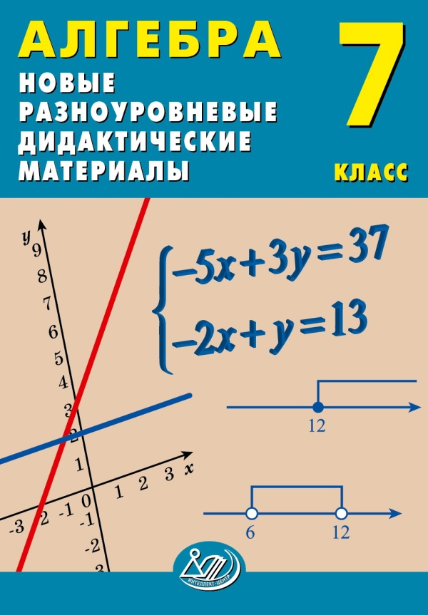
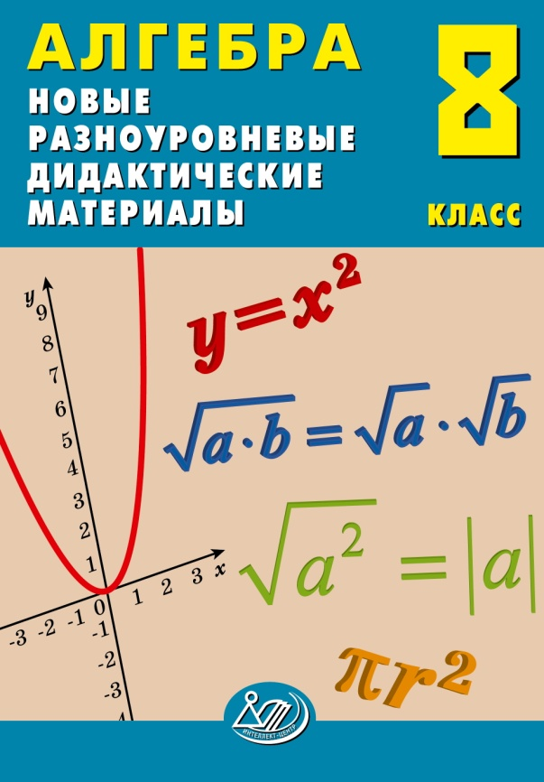
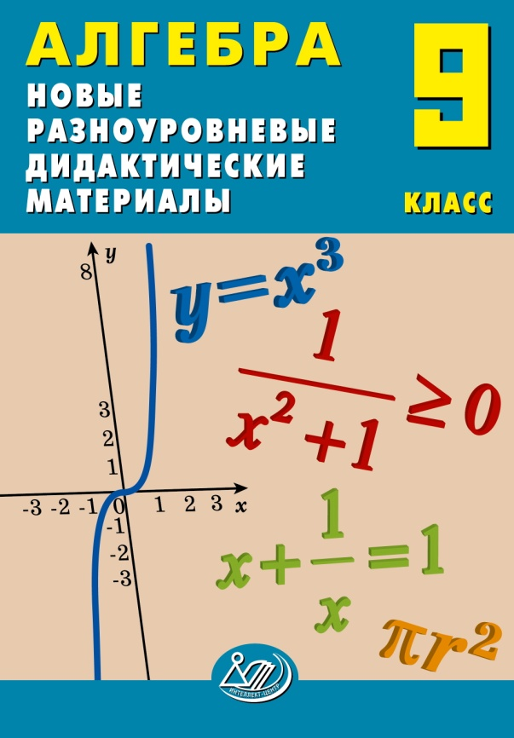
Алгебра. Новые разноуровневые дидактические материалы (7, 8, 9 классы).
Авторы: Е.В. Лукьянова, М.Б. Миндюк, Н.Г. Миндюк
В пособиях дидактические материалы по каждой теме учебников «Алгебра» (7, 8, 9 классы) под ред. С.А. Теляковского (авторы Ю.Н. Макарычев,
Н.Г. Миндюк и др.) представлены в двух равнозначных вариантах на трёх разных уровнях с соответствующей нумерацией 1–2, 3–4, 5–6. Такое количество материала даёт возможность учителю организовать дифференцированную работу с классом. Ученики получают возможность выбрать оптимальный для себя темп усвоения и отработки проблемных тем курса алгебры 7-9 классов, а при желании перейти на более высокий уровень и успешно подготовиться к различным видам внешней диагностики знаний, внутришкольного контроля и ОГЭ. Наличие пошаговых инструкций, ответов и указаний даёт возможность родителю при необходимости поучаствовать в проверке, а учащемуся – приобрести навыки самоконтроля. В данных расширенных и дополненных переизданиях учтены все изменения в содержании курса алгебры 7-9 классов и в подходах к оценке знаний учащихся за последние 30 лет

Slide 21







Русский язык
5, 6, 7, 8, 9, 10 и 11 классы

Slide 22


Slide 23

Смысловое чтение.
Анализ текстов разных стилей (5-9 классы)
Автор: Ж.И. Дергилёва
Пособия серии «Смысловое чтение. Анализ текстов разных стилей», составленное в соответствии с ФГОС, представляют собой сборники вариантов заданий по читательской грамотности. Данное пособие поможет учителям и учащимся спланировать работу по достижению высокого результата при чтении текстов разных стилей. Рекомендуется к использованию в обучающих целях педагогами на уроках и во внеурочной деятельности, а также администрацией школы для организации внутришкольного мониторинга читательской грамотности учащихся 5-9 классов. Для родителей эта книга станет надёжным помощником в организации целенаправленной подготовки ребёнка к быстрому и эффективному решению задач, которые предлагает современная действительность.

Slide 24




Пособия для подготовки к Всероссийской проверочной работе.
Мониторинг успеваемости. (5-8)
Драбкина С.В., Субботин Д.И.
Данные пособия представляют собой практические работы по русскому языку для 5-8 классов. Проверочные работ, в каждой из которых даны два варианта, предложены по большому разнообразию актуальных тем. Они позволяют продиагностировать уровень развития учебно-познавательной компетенции, степень владения основными учебными универсальными действиями: регулятивными, коммуникативными, познавательными, личностными. Кроме этого, данное учебное пособие способствует развитию коммуникативной компетенции. В вариантах проверочных работ помещены тексты для анализа и выполнения грамматических заданий, которые различны по своему содержанию и способствуют развитию метапредметной компетенции.

Slide 26

Учимся писать сочинение
в формате ЕГЭ по Русскому языку.
С.В. Драбкина, Субботин Д.И.
В пособии Драбкиной С.В. и Субботина Д.И. «Учимся писать сочинение в формате ЕГЭ по русскому языку» представлена пошаговая система подготовки к выполнению 27-го задания ЕГЭ по русскому языку – к написанию сочинения-рассуждения. Дан подробный анализ задания, приведены практические советы по написанию каждой из частей экзаменационной работы: определению проблемы и авторской позиции, созданию текстового комментария, формулировке собственного мнения и аргументов к тезису как литературных, так и основанных на жизненном материале.
В пособии содержится перечень проблем, наиболее часто встречающихся в текстах, предлагаемых для выполнения 27-го задания, даются образцы сочинений-рассуждений по многим из них. Особое внимание уделено анализу типичных ошибок, допускаемых выпускниками при формулировке проблемы, написании комментария и приведении обоснования своей точки зрения.
Знакомство с предложенными учебными материалами расширит представления выпускников об анализе художественного и публицистического текста: научит видеть его структуру, правильно определять проблему и позицию автора, а также создавать комментарий с опорой на прочитанный текст с привлечением двух примеров-иллюстраций из прочитанного текста, важных для понимания проблемы, пояснением к двум приведённым примерам и выявлением смысловой связи между ними, а также обоснованием своего мнения.
Пособие адресовано старшеклассникам и абитуриентам, преподавателям и методистам. Оно поможет выпускникам самостоятельно подготовиться к сочинению-рассуждению ЕГЭ по русскому языку и успешно выполнить 27-е задание второй части ЕГЭ.

Slide 27

Русский язык. Итоговое собеседование.
С.В. Драбкина, Субботин Д.И.
Данное пособие предназначено для подготовки учащихся 11 классов к Единому государственному экзамену (ЕГЭ) по русскому языку. Издание включает примерные варианты контрольно-измерительных материалов в формате ЕГЭ 2024 года.
Пособие поможет школьникам проверить свои знания и умения по предмету, а учителям оценить степень достижения требований образовательных стандартов отдельными учащимися и обеспечить их целенаправленную подготовку к экзамену.
В пособии отражены те изменения, которые произошли в содержании контрольно-измерительных материалов ЕГЭ по русскому языку 2024 года.

Slide 28
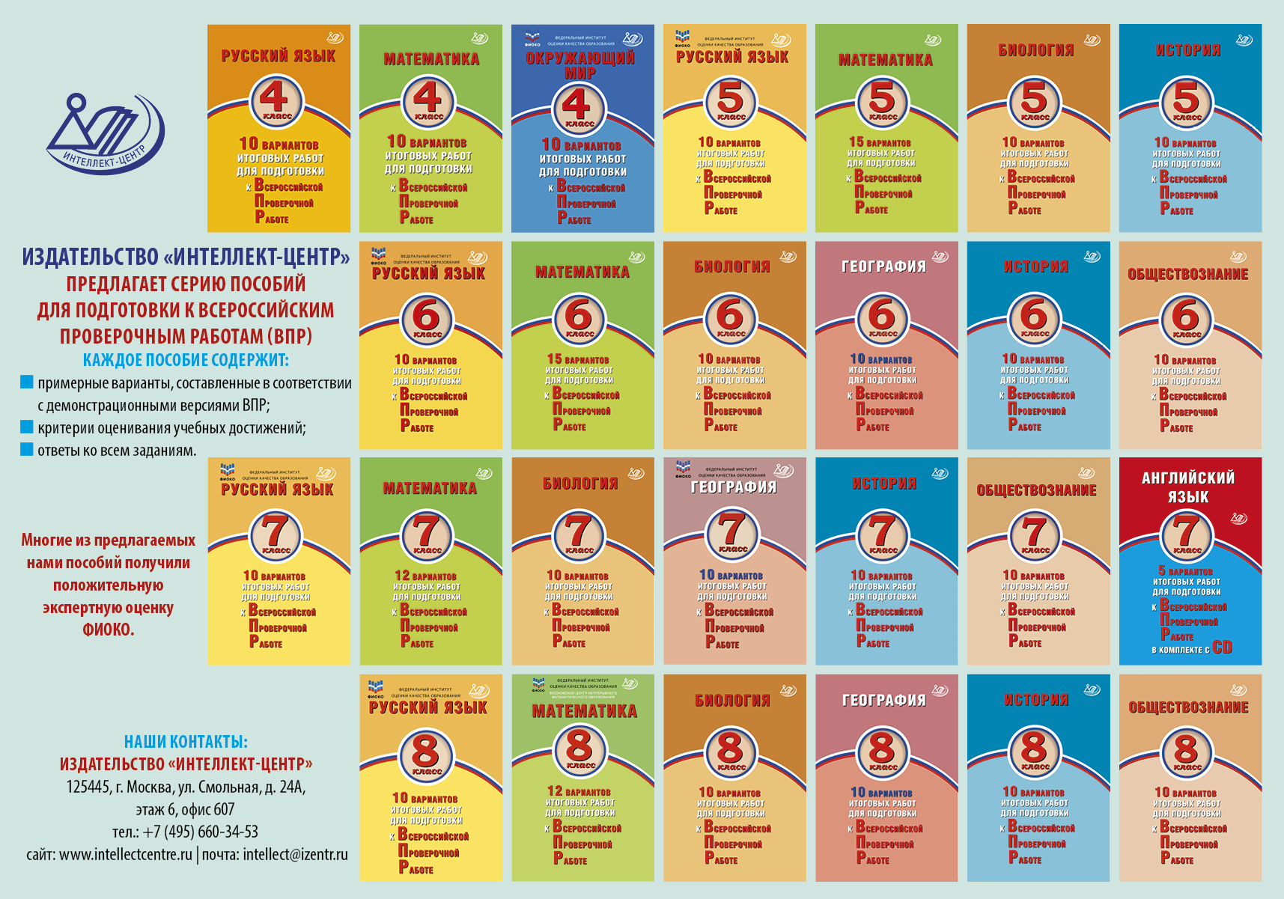

Slide 29
Скворцова Я.В., Скворцов П.М.
Индивидуальный проект. 10 (11) класс.
Тетрадь-практикум.
Пособие представляет собой тетрадь-практикум по выполнению индивидуального проекта. Оно позволит учащемуся успешно справиться с новым для него видом учебной деятельности, а учителю – верно организовать работу учащегося над индивидуальным проектом. Подходит для самостоятельной работы учащегося над индивидуальным проектом.
Работа с пособием показывает, насколько оценка, выставленная учителем учащемуся за индивидуальный проект, корректна по отношению к объёму выполненной им работы.
Структура тетради-практикума моделирует последовательность работы над индивидуальным проектом от формулировки темы до защиты проекта и работы над ошибками.
Внутри каждого занятия выделены смысловые блоки:
• Немного полезной информации
• Отвечаем на вопросы
• Подводим итоги
• Проверим, верно ли понята информация занятия.
Пособие будет полезно учителям-руководителям индивидуальных проектов, учащимся 10-11 классов, родителям учащихся.

Slide 30

Кишенкова О.П.
Героические страницы воинской истории отечества. Тематические и диагностические работы. 10-11 классы.
Сборник включает в себя десять вариантов тематических диагностических работ, объединяющих задания по военной истории России.
Основное место отведено блоку заданий по Великой Отечественной войне.
Тестовые материалы могут быть применены как в системе текущего контроля, так и при подготовке к Государственной итоговой аттестации.

Slide 32







Смирнов Ю.А., Мичугина С.В., Аксёнов О.О., Воложанина Н.В.
Английский язык. Мониторинг успеваемости. Готовимся к Всероссийской проверочной работе.
2, 3, 4, 5, 6, 7, 8 классы.
Пособия содержат разноформатные задания по всем видам речевой деятельности для пошаговой подготовки учащихся к ВПР и проведения диагностики знаний.
В пособие включены: грамматический справочник, примерные варианты ответов и аудиокурс.

Slide 33

Развивающая литература для дошкольников
Половникова О.К.,
Черикова Е.П.
Я готовлюсь стать учеником. Тетрадь для психологической подготовки ребенка к школе.
Часть 1 Часть 2
Рабочие тетради предназначены для групповых и индивидуальных занятий с детьми от 5,5 до 7 лет и направлены на психологическую подготовку ребенка к школе.
Упражнения и игры, представленные в тетрадях, помогут воспитателям детских садов, психологам дополнительного образования в дошкольных гимназиях и родителям психологически подготовить ребенка к школьному обучению.

Slide 34
Я готовлюсь стать учеником.
МОЯ ПЕРВАЯ АЗБУКА.
Автор: Волкова Елена Васильевна
Пособие соответствует ФГОС дошкольного образования.
Основной задачей пособия является формирование умений анализировать звуковой состав слов, развитие внимания, памяти, мышления.
Пособие разработано для подготовки детей 6–7 лет к обучению грамоте, отработке графического написания печатных букв русского алфавита.
Увлекательные задания способствуют запоминанию зрительного образа каждой печатной буквы.
Занимательные графические упражнения направлены на подготовку руки к письму.
Дети могут выполнять задания как самостоятельно, так и совместно с другими детьми или под руководством взрослых.

Slide 35

Я готовлюсь стать учеником.
МОЯ МАТЕМАТИКА.
Автор: Волкова Елена Васильевна
Пособие соответствует ФГОС дошкольного образования.
Основной задачей пособия является знакомство детей с числами и цифрами.
Пособие разработано для подготовки детей 6–7 лет к отработке графического написания печатных цифр.
Через увлекательные задания дети запоминают зрительный образ каждой цифры.
В пособии предоставляется возможность формирования умений анализировать, сравнивать и развивать внимание, память, мышление.
Пособие может использоваться детьми как самостоятельно, так и под руководством взрослых.

Slide 36

Я готовлюсь стать учеником.
МИР ВОКРУГ МЕНЯ.
Автор: Волкова Елена Васильевна
Пособие соответствует ФГОС дошкольного образования.
Основной задачей пособия является формирование первоначальных знаний о живой и неживой природе, о приспособленности живых организмов к условиям относительно постоянной среды обитания, об окружающем нас бытовом мире, а также развитие психических функций: мышление, внимание, память, воображение.
Пособие разработано для подготовки детей 6–7 лет к получению и усвоению знаний об окружающем нас мире в бытовой сфере, о взаимосвязях предметов в окружающем мире, о возможных классификациях растительного и животного мира.
В каждой теме представлены игры, которые, пробуждают интерес ребёнка, развивают любознательность.
Дети могут выполнять задания как самостоятельно,
так и совместно с другими детьми или
под руководством взрослых.

Slide 37

Я готовлюсь стать учеником.
Вместе слушаем, произносим
и читаем.
Автор: Волкова Елена Васильевна
Пособие соответствует ФГОС дошкольного образования.
В этом пособии представлены задания на развитие фонематического слуха, на умение слышать гласные звуки в слоге, в слове, умение делить слова на слоги.
Все задания опираются на опыт ребёнка, вводят незаметно в игровой форме новые понятия, и снова закрепляется материал в доступной для ребёнка форме. Увлекательные задания на основе тематического материала с использованием различных подходов способствуют развитию универсальных учебных действий.
Во время работы дети планируют свои действия в соответствии с поставленной задачей, выбирая наиболее эффективные способы и пути достижения цели. В этом и заключается развитие регулятивных учебных действий.

Slide 38

Я готовлюсь стать учеником.
Вместе считаем, наблюдаем
и сравниваем .
Автор: Волкова Елена Васильевна
Пособие соответствует ФГОС дошкольного образования.
Учебное пособие представляет систему практических занятий по изучению цифр с опорой на количественный состав чисел. Задания представлены в игровой форме и способствуют формированию умений сравнивать предметы по количеству, развивают творческую индивидуальность каждого ребёнка.
Пособие адресовано детям дошкольного возраста для занятий под руководством взрослых. Задания подобраны для проведения полноценного занятия специалистами по подготовке к школе.

Slide 39


Губенко М.Г.
Интеллектуальное развитие дошкольников:
Тетрадь для самостоятельной работы детей 5-6 лет.
Тетрадь для самостоятельной работы детей 6-7 лет.
Эти пособия – для заботливых мам и пап, педагогов, психологов, для всех взрослых, которым важно и интересно видеть, как простые и разнообразные задания помогают ребёнку развиваться.
Картинки чередуются с упражнениями для раскрашивания, стихами и загадками. Родителям не нужно придумывать истории, каждое задание содержит подробную инструкцию для взрослого
Пособие для детей 5-6 лет: развивает умения рассуждать и планировать, фантазировать, анализировать и делать выводы.
Пособие для детей 6-7 лет: развивает мелкую моторику руки, т.е. формируют не только моторную ловкость, но и связную речь ребёнка, умения рассуждать и планировать, ориентироваться на листе и на клеточном поле, фантазировать, анализировать и делать выводы.

Slide 40
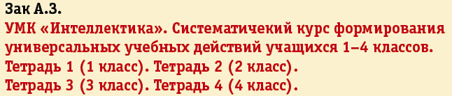
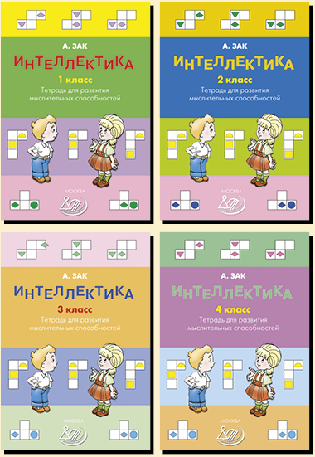
Развивающая литература для школьников
Цели курса – способствовать полноценной адаптации детей к обучению в начальной школе и обеспечить эффективную интеллектуальную подготовку для успешного освоения учебного материала в средней школе.
Данный курс рекомендован не только для учителей начальной школы, но и для школьных психологов, воспитателей ГПД, педагогов дополнительного образования и родителей.

Slide 41


Slide 42




«Летние занятия.
Просто твой праздник.»
Авторы: Волкова Е.В., Федоскина О.В.
Дополняют отдых и развлечения ребенка полезными занятиями: чтением, разгадыванием головоломок и ребусов, составлением предложений, выполнением математических разминок.
Включают задания по русскому языку, математике, окружающему миру и литературному чтению.
Позволяют учащимся в летний период проверить полученные знания, вспомнить и повторить пройденное, закрепить свои успехи перед поступлением в следующий класс.
Способствуют развитию орфографической зоркости младших школьников, функциональной грамотности, благодаря комплексному подходу.

Slide 43
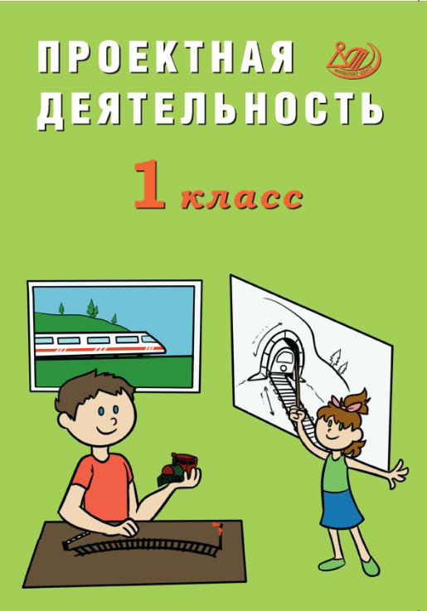


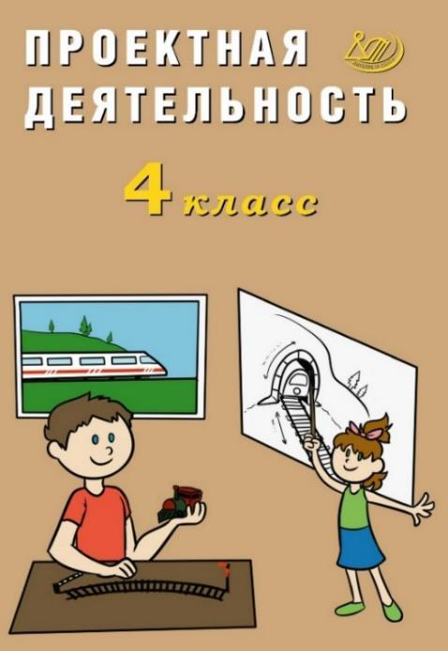
«Проектная деятельность»
для 1, 2, 3 и 4 классов
Автор: Корнейчик Е.В.
Пособия предназначены для организации работы обучающихся по освоению навыков проектирования как во внеурочной деятельности, так и на уроке.
Система заданий каждого занятия помогает пройти путь от осознания проблемной ситуации (формулирование проблемы, цели, задач, этапов работы) к конечному результату на основе конкретных проектных работ.
Итоговая работа предполагает выполнение самим ребёнком проектной работы по определённым шагам, этапам по интересующей его проблеме.

Slide 44
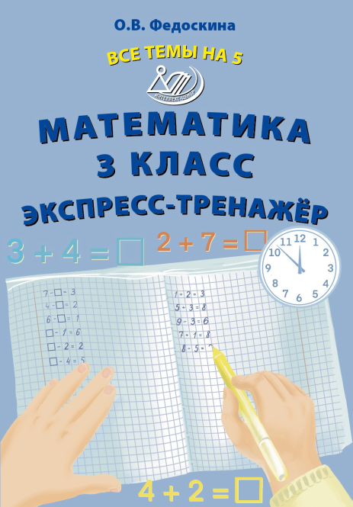
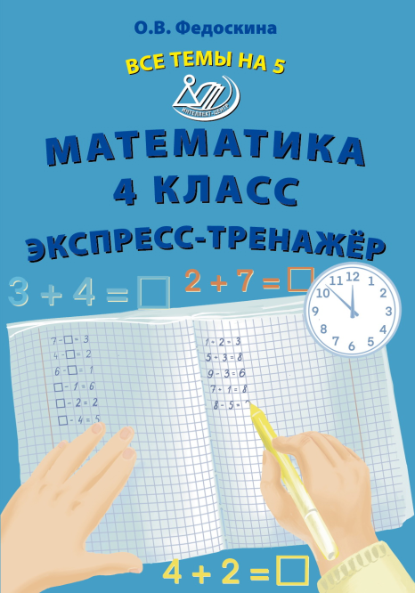
ВСЕ ТЕМЫ НА 5
Математика. Экспресс-тренажёр
1, 2, 3, 4 класс
Автор: Федоскина Ольга Владимировна
Данные пособия включают основные темы курса математики 1, 2, 3 и 4 класса соответственно и подготовлены в соответствии с ФГОС НОО.
Выполнение заданий будет способствовать развитию математической и функциональной грамотности школьников.
Задания можно применять с любым из действующих учебников по математике.
Книги рекомендуется использовать в течение учебного года, а также для повторения летом.
Пособия адресованы учащимся начальной школы, родителям и педагогам.

Slide 45



ВСЕ ТЕМЫ НА 5
Русский язык. Экспресс-тренажёр
1, 2, 3, 4 класс
Автор: Волкова Елена Васильевна
Данные пособия включают основные темы курса русский язык 1, 2, 3 и 4 класса соответственно и подготовлены в соответствии с ФГОС НОО.
Выполнение заданий будет способствовать развитию орфографической зоркости младших школьников, функциональной грамотности.
Все задания подобраны по основным темам русского языка с целью дополнительной отработки навыка грамотного письма.
Пособия можно использовать с любым учебником по русскому языку, который разрешен к реализации образовательной программы в начальной школе.
Книги рекомендуется использовать в течение учебного года, а также для повторения летом.
Пособия адресованы учащимся начальной школы, родителям и педагогам.

Slide 46




Я РЕШАЮ ЗАДАЧИ
МАТЕМАТИКА. Экспресс-тренажёр
1, 2, 3, 4 класс
Автор: Волкова Елена Васильевна
Данные пособия включают основные виды текстовых задач для 1, 2, 3 и 4 класса соответственно и подготовлены в соответствии с ФГОС НОО.
Выполнение заданий будет способствовать формированию умений рассуждать, доказывать, осуществлять поиск решения задач.
Все задания с задачами одного вида объединены в один вариант работы и представлены в разных типах учебных задач с целью развития мышления и математических способностей обучающихся.
Экспресс-тренажёр позволит учащимся не только успешно осваивать основные предметные знания и умения, но и формировать универсальные учебные действия.
Пособие можно использовать с любым учебником по математике, который разрешён к реализации образовательной программы в начальной школе.
Книги рекомендуется использовать в течение учебного года, а также для повторения летом.
Пособия адресованы учащимся начальной школы, родителям и педагогам.

Slide 47
Волкова Е.В., Ковальчук Ж.В.
Читательская грамотность. Учимся понимать текст. Тренажёр в формате PIRLS.
Тетрадь 1, Тетрадь 2
Пособия «Читательская грамотность. Учимся понимать текст. Тренажёр в формате PIRLS» предназначены для тренировки с целью повышения уровня читательской грамотности и контроля освоения планируемых результатов по учебному предмету «Литературное чтение» в 4 классе начальной школы.
Материалы пособий сформированы с учётом требований ФГОС. Учебные задания ориентированы на использование при подготовке к диагностике международных исследований качества чтения и понимания текста PIRLS.
Материалы сборников «Читательская грамотность» могут быть полезны учителям начальных классов общеобразовательных учреждений как на уроках, так и на занятиях внеурочной деятельности, а также родителям обучающихся начальной школы.
В тетради 1 представлены тексты художественных произведений и задания к ним.
В тетради 2 представлены информационные и познавательные тексты и задания к ним.

Slide 48




О.П. Клементьева, Н.А. Пугачёва, В.И. Гайдаржи, В.И. Русская, И.Н. Карпунина
Тимсик и его друзья. Тренировочные задания по математике и естествознанию.
1, 2, 3, 4 классы.
Мы подготовили в издательстве тетради для учащихся 1,2,3,4 классов с заданиями, которые ориентированы на подготовку в логике международных исследований качества образования TIMSS.
Все задания разработаны с учётом особенностей и подходов к проведению международного исследования TIMSS в оценке образовательных достижений обучающихся.
Учебное пособие состоит из двух разделов: «Математика», «Естествознание».
Задания разбиты на блоки по видам учебно-познавательной деятельности: знание, применение и рассуждение.
Все задания интересны, разнообразны, многоаспектны.
Разработаны с опорой на ФГОС.
Пособия предназначены для учителей, обучающихся 1,2,3,4-х классов и их родителей.

Slide 49



О.П. Клементьева, Н.А. Пугачёва, В.И. Гайдаржи,
И.Н. Карпунина
Функциональное чтение. 1, 2, 3, 4 классы. Рабочая тетрадь.
В исследованиях PIRLS, под грамотностью чтения предлагается понимать способность ученика к осмыслению письменных текстов и их рефлексии, к использованию их содержания для достижения собственных целей, развития знаний и возможностей, для активного участия в жизни общества.
Наши авторы, практикующие учителя, разработали серию тетрадей по развитию функционального чтения учащихся начальных классов.
Данная серия состоит из четырёх тематических тетрадей:
1 класс – «В мире доброты»,
2 класс – «Мир животных и растений»,
3 класс – «Открытия и изобретения»,
4 класс – «Люди и профессии».
Тетради для развития функционального чтения можно использовать как дополнительный материал на уроках, классных часах, для индивидуальной работы с учащимися в школе и во внеурочное время.

Slide 50
Начальная школа
О.П. Клементьева, В.И. Гайдаржи,
В.И. Русская, И.Н. Карпунина
Мой помощник в работе над ошибками.
Русский язык. 2–4 классы
Данное пособие будет интересно всем, кто стремится грамотно писать.
Применение «Моего помощника» формирует умение работать с информацией, действовать по алгоритму, систематизировать и обобщать, закреплять полученные знания, работать над ошибками, а в дальнейшем – писать без ошибок.
В пособии собран теоретический материал и практические задания, познавательные и интересные факты.
Доступная форма изложения, приём «фиксации ошибки» помогут обучающемуся легко выполнять работу над ошибками.
Это помощник для всех: и для детей, и для педагогов, и для родителей обучающихся.
Пособие подходит для работы на уроках и во внеурочное время.

Slide 51
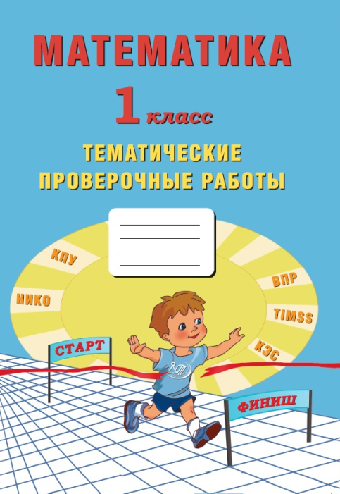


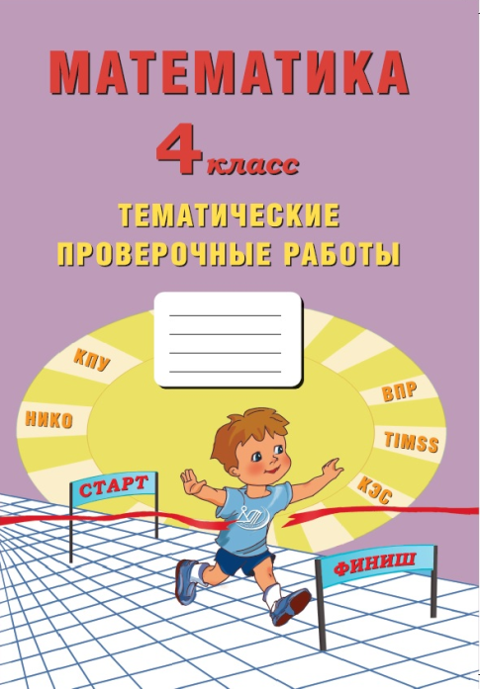
Волкова Е.В., Фомина Н.Б., Зайцева Н.М., Лось М.Г., Трубицина А.В., Тарасова А.В.
Математика. 1, 2, 3, 4 классы.
Тематические проверочные работы.
Пособия предназначены для оценки уровня освоения планируемых результатов по предмету «Математика» в 1,2,3,4 классах.
Тестовые задания позволяют оценить уровень освоения планируемых результатов обучения как после изучения каждой темы, так и по завершении учебного года.
Пособия содержат задания, разработанные на основе КЭС (контролируемых элементов содержания).
Ориентированы на обновлённые образовательные стандарты, практики национальных исследований (ВПР, НИКО) и методологию международных исследований качества подготовки обучающихся.
В сборниках предлагаются предметные результаты освоения и содержания предмета «Математика», распределённые по годам, а также обозначение кода КЭС каждого задания и ответы.

Slide 52



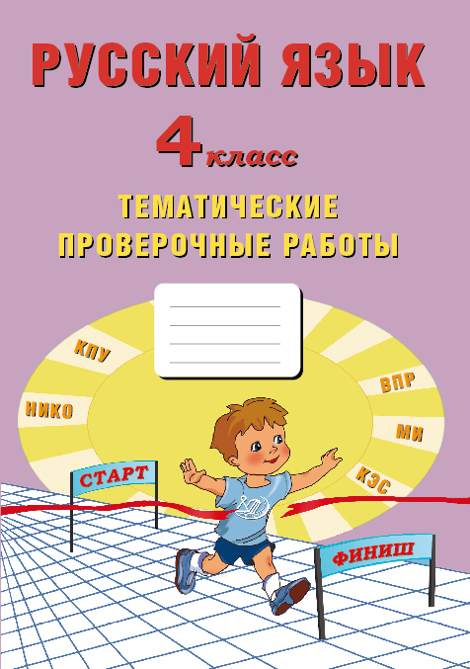
Волкова Е.В., Фомина Н.Б., Ожогина Н.И., Кожевникова О.А., Некрылова С.Л., Тарасова А.В.
Русский язык. 1, 2, 3, 4 классы.
Тематические проверочные работы.
Тетради предназначены для оценки результатов освоения образовательной программы по русскому языку в 1,2,3,4 классах начальной школы.
В разработке пособий использованы практики национальных исследований (НИКО, ВПР).
Пособия ориентированы на тренировку в выполнении заданий в тестовой форме, аналогичной PIRLS.
Тестовые задания позволяют оценить уровень освоения планируемых результатов обучения как после изучения каждой темы, так и по завершении учебного года.
В пособии размещены материалы для учителя, в которых содержится подробная характеристика каждого теста.
Материалы пособий сформированы с учётом требований ФГОС, содержат контролируемые элементы содержания стандарта по каждой теме.

Slide 53
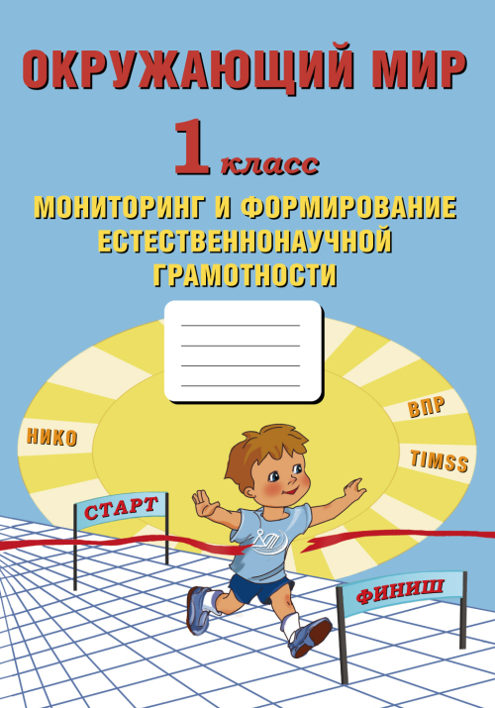
Волкова Е.В., Ковальчук Ж.В., Кожевникова О.А., Корнейчик Е.В., Клементьева О.П.
"Окружающий мир. 1, 2, 3, 4 классы.
Мониторинг и формирование естественнонаучной грамотности".
Сборники заданий предназначены для формирования и мониторинга предметных умений по предмету «Окружающий мир» в 1,2,3,4 классах.
Задания распределены по типу выполнения (разного уровня сложности).
Задания повышенного уровня сложности представлены в формате типичных заданий международных исследований TIMSS и PIRLS.
Для удобства учителей и родителей после тестов в пособии есть приложение с правильными ответами.
Все задания соответствуют планируемым результатам ФГОС, могут применяться при работе с различными УМК.
Могут использоваться на уроках и на занятиях внеурочной деятельности.

Slide 54
О.В. Долгова
Диагностика читательской компетентности.
Пособия предназначены для оценки качества обучения чтению и уровня сформированности читательской компетентности учащихся 1,2,3,4 классов.
Работа над текстом включает в себя требования, соответствующие современным международным исследованиям в области чтения (PIRLS).
Материалы тетрадей помогут учителю повысить эффективность проведения уроков обучения осмысленному чтению посредством использования на учебных занятиях элементов тестирования.
Ученик получит возможность провести самоконтроль владения универсальными учебными действиями, родители - контроль уровня владения ребёнком метапредметными умениями.

Slide 55
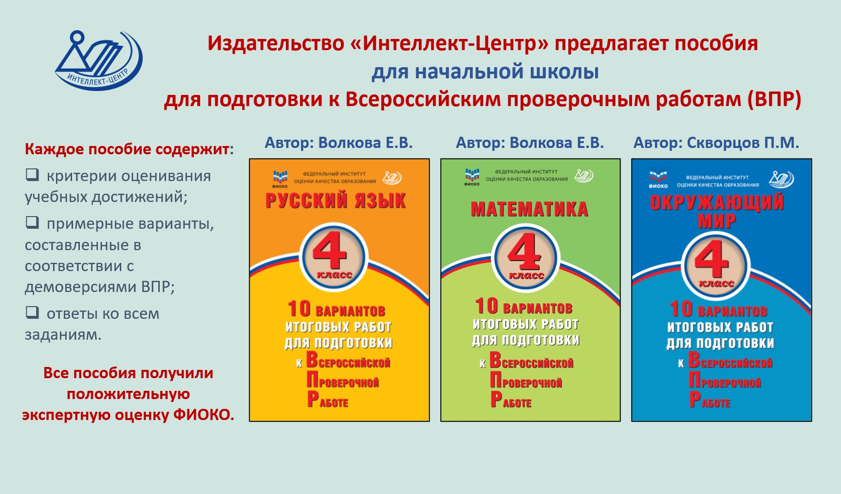

Slide 56




Погодин В.Н.
Математические разминки
Главное назначение пособий – помочь сформировать прочные вычислительные навыки у учеников начальной школы.
Задания позволяют значительно увеличить скорость безошибочного устного счёта школьников, развивают концентрированное внимание и память детей.
Тетрадь может быть использована как учителем в школе, так и родителями при занятиях ребёнка дома.
Пособие можно применять как независимо, так и в соответствии с разработанными графиками для обучения по различным учебникам математики, соответствующим федеральному государственному образовательному стандарту начального общего образования (УМК «Школа России» и др.).

Slide 57
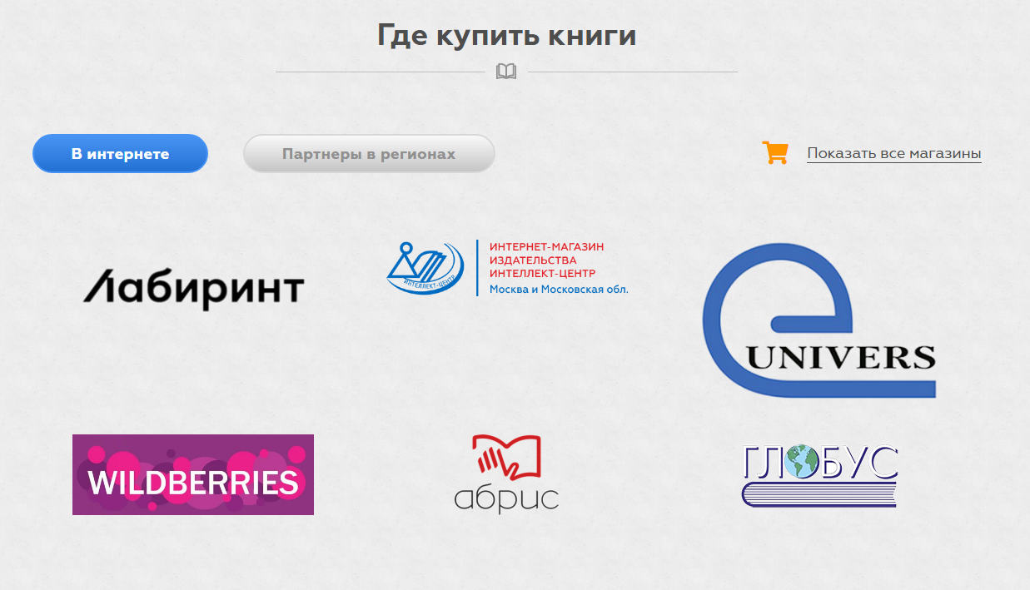
Сайт издательства: intellectcentre.ru

Slide 58
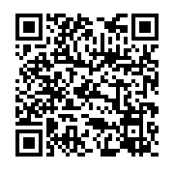

Электронные книги Издательства «Интеллект-Центр» можно купить в интернет-магазине электронных изданий «Электронный универс» (e-Univers.ru)
https://e-univers.ru/info/publishers/izdatelstvo_intellekt_tsentr/
В наше время, когда и учителя, и ученики чаще смотрят на экран, чем на запечатанный бумажный лист, все большую роль играют электронные издания.
Их преимущества очевидны:
Легко купить, не выходя из дома.
Электронные издания снабжены навигационным меню.
Не занимают места в квартире и сумке.
Можно читать на различных устройствах.
Из них легко перенести тот или иной фрагмент в рабочий материал.
Текст легко увеличить и приспособить к самому требовательному зрению.
Электронные книги, как правило, существенно дешевле своих
бумажных аналогов и т.д. и т.п.

Slide 59
Приглашаем на вебинары! На площадке ИД Первое сентября!
11.09.2024 | Начальная школа | Корнейчик Елена Владиславовна (учитель начальных классов ГБОУ Школа 117, почётный работник общего образования Российской Федерации, лауреат Премии Москвы в области образования за большой вклад в организацию проектно-исследовательской деятельности учащихся младших классов, автор пособий Издательства «Интеллект-Центр»)
12.09.2024 | Начальная школа | Волкова Елена Васильевна (председатель Ассоциации учителей начальных классов города Москвы, учитель начальных классов ГБОУ Школа № 158 г. Москвы, почетный работник образования города Москвы, автор пособий Издательства «Интеллект-Центр»)
17.09.2024 | Математика | Прокофьев Александр Александрович (доктор педагогических наук, кандидат физико-математических наук, доцент, заведующий кафедрой НИУ МИЭТ «Кафедра высшей математики – 1», председатель предметной комиссии по проверке ЕГЭ по математике г. Москвы в 2015-2020 гг., автор пособий Издательства «Интеллект-Центр»)
18.09.2024 | Русский язык | Дергилёва Жанна Ивановна (учитель русского языка и литературы ГБОУ Школа 1409 г. Москвы, кандидат филологических наук, победитель конкурса на присуждение премии лучшим учителям г. Москвы-2023, автор пособий Издательства «Интеллект-Центр»).
19.09.2024 | Русский язык | Драбкина Светлана Владимировна (эксперт Управления организации и сопровождения независимых оценочных процедур ГАОУ ДПО МЦКО, учитель высшей квалификационной категории ГБОУ Школа № 2030, ведущий эксперт предметных комиссий г. Москвы по русскому языку и литературе, автор пособий Издательства «Интеллект-Центр»)
24.09.2024 | Химия | Пашкова Людмила Ивановна (кандидат химических наук, старший методист ГАОУ ДПО ЦПМ, автор пособий Издательства «Интеллект-Центр»), Крысанов Никита Сергеевич (Учитель химии АНО «Общеобразовательная школа Центра педагогического мастерства»)
25.09.2024 | Английский язык | Веселова Юлия Сергеевна (консультант и эксперт по вопросам подготовки к ЕГЭ и ОГЭ, автор пособий Издательства «Интеллект-Центр»)
26.09.2024 | Биология | Скворцов Павел Михайлович (кандидат педагогических наук, доцент, Почётный работник общего образования РФ, доцент Центра довузовской подготовки "Малый медицинский университет" Российского университета медицины Минздрава России, автор пособий Издательства «Интеллект-Центр»)
30.09.2024 | Информатика | Лещинер Вячеслав Роальдович (кандидат педагогических наук, преподаватель ГАОУ ДПО «Корпоративный университет московского образования», член фед. комиссии разработчиков КИМ ЕГЭ по информатике ФГБНУ ФИПИ, председатель предметной комиссии ГИА по информатике города Москвы, автор пособий Издательства «Интеллект-Центр»)

Slide 60
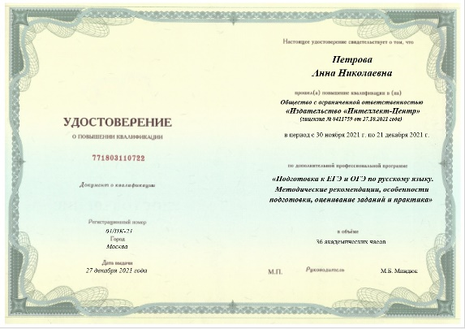

Курсы повышения квалификации! Для учителей!
(лицензия № 0411759 от 27.10.2021 года)
Форма обучения: заочная (дистанционная).
Расписание занятий: в любое удобное для вас время! Высылается видеозапись занятий.
Документ по окончании обучения: удостоверение о повышении квалификации установленного образца.
Подробнее о курсах можно узнать на сайте издательства: www.intellectcentre.ru
Записаться на курсы можно по почте: intellect@izentr.ru

Slide 61
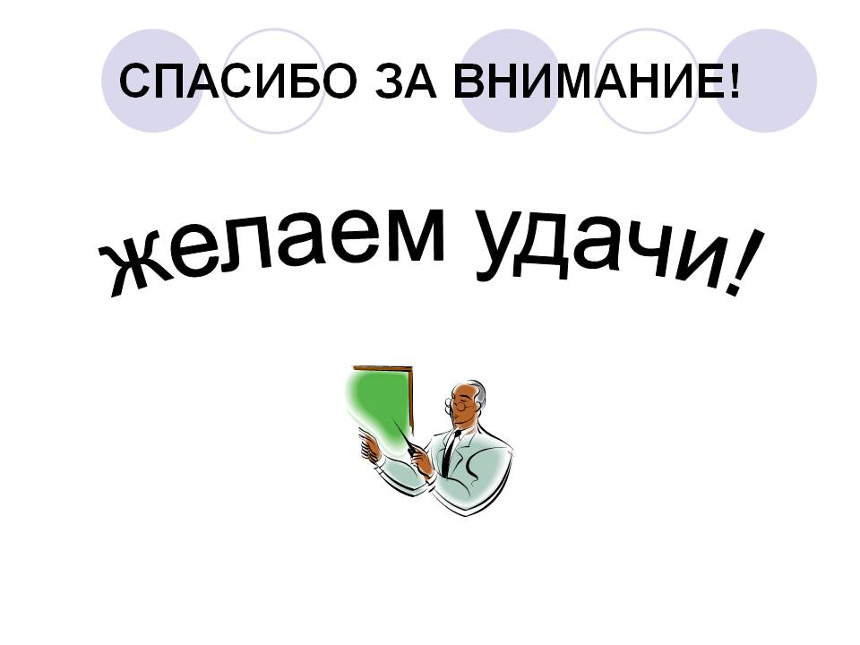
Издательство «Интеллект-Центр»
www.intellectcentre.ru
E-mail: intellect@izentr.ru
Тел./факс: (495) 660-34-53

